Slide 1
Tiết 91: CÁCH GIẢI THÍCH NGHĨA CỦA TỪ
Bài 9: LỰA CHỌN VÀ HÀNH ĐỘNG

Slide 2
YÊU CẦU CẦN ĐẠT
01
03
02
Hiểu được sự cần thiết của việc giải nghĩa của từ.
Biết chọn cách giải thích nghĩa của từ phù hợp với những tình huống giao tiếp cụ thể.
Hiểu rõ các thao tác giải thích nghĩa của từ và vận dụng trong giao tiếp.

Slide 3

KHỞI ĐỘNG

Slide 4
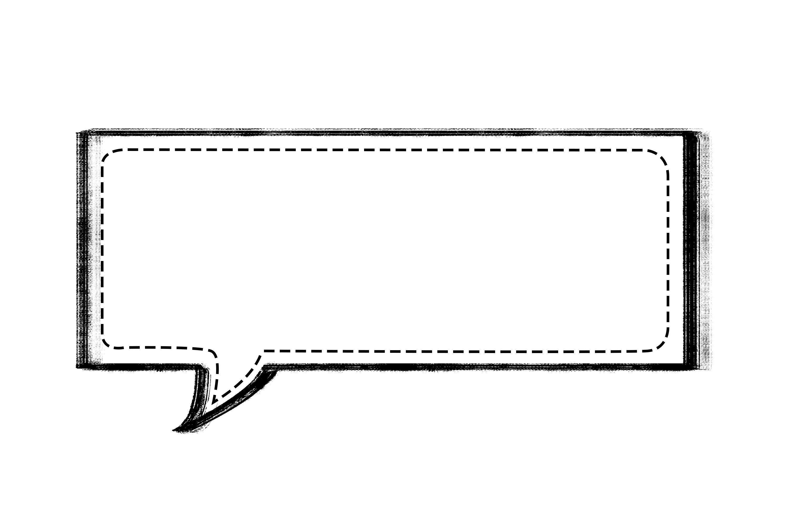

+ Cháu sốt cao quá, phải cho đi viện ngay! +Cơn sốt giá vẫn chưa thuyên giảm! +Chưa vào hè mà đã sốt tủ lạnh, máy điều hoà nhiệt độ. Hãy giải thích nghĩa của từ «sốt» trong các câu trên?

Slide 5
Gợi dẫn
- Cháu sốt cao quá, phải cho đi viện ngay! (Bị ốm, thân nhiệt tăng cao bất thường) - Cơn sốt giá vẫn chưa thuyên giảm! (giá cả các mặt hàng tăng liên tục, chưa dừng lại) - Chưa vào hè mà đã sốt tủ lạnh, máy điều hoà nhiệt độ! (hiện tượng khan hiếm hàng hoá)

Slide 6
HÌNH THÀNH KIẾN THỨC MỚI

Slide 7
- Nghĩa của từ là gì? Nêu các thành phần nghĩa của từ?
1. Nghĩa của từ: Là khả năng biểu hiện về nghĩa của từ đó trong thực tế sử dụng.

Slide 8
Nêu các thành phần nghĩa của từ?
2. Khi nói về nghĩa của từ, người ta thường phân biệt các thành phần nghĩa sau đây:
+Nghĩa biểu vật
+ Nghĩa biểu niệm
.

Slide 9
Một số cách giải nghĩa của từ?
3. Một số cách giải thích nghĩa của từ:
Giải thích bằng trực quan
Giải thích bằng khái niệm
Giải thích bằng cách nêu từ đồng nghĩa hoặc trái nghĩa với từ
Giải thích bằng cách làm rõ từng yếu tố trong từ rồi gộp nghĩa.

Slide 10
Yêu cầu đối với một số cách giải thích nghĩa của từ?
4.
- Nêu đầy đủ khía cạnh của khái niệm mà từ biểu thị.
- Trong một số trường hợp, có thể nêu cùng lúc 2-3 từ đồng nghĩa hoặc trái nghĩa.
- Làm rõ nghĩa từng yếu tố trong từ, sau đó tổng hợp lại.(Không áp dụng cho từ ghép biệt ;lập, thuật ngữ).

Slide 11
LUYỆN TẬP

Slide 12
“
Bài tập 1 (Trang 110, SGK Ngữ Văn 11 bộ kết nối, tập hai):
Tìm ở phần cước chú hai văn bản “Bài ca ngất ngưởng” và “Văn tế nghĩa sĩ Cần Giuộc” các trường hợp có thể minh hoạ cho một số cách giải thích nghĩa của từ được nêu ở phần Tri thức ngữ văn.
”

Slide 13
* Bài ca ngất ngưởng
- Nêu từ đồng nghĩa: tài bộ, người thái thượng, đông phong…
- Làm rõ nghĩa của từng yếu tố sau đó tổng hợp lại: cắc, tùng…
Văn tế nghĩa sĩ Cần Giuộc
Giải thích nghĩa của cả câu: lòng dân trời tỏ, dân ấp dân lân, treo dê bán chó…
Nêu từ đồng nghĩa: cui cút, làng bộ, linh…
- Làm rõ nghĩa của từng yếu tố sau đó tổng hợp từ: Đoạn kình, xác phàm…

Slide 14
“
Bài tập 2
(Trang 111, SGK Ngữ Văn 11 bộ kết nối, tập hai):
Trong những cước chú tìm được ở bài tập 1, cách giải thích nào đối với nghĩa của từ được thực hiện nhiều hơn? Hãy lí giải nguyên nhân?
”

Slide 15
“
Trong những cước chú tìm được theo bài tập 1, cách giải thích đối với nghĩa của từ được sử dụng nhiều hơn đó là nêu từ đồng nghĩa và làm rõ nghĩa của từng yếu tố sau đó tổng hợp lại.
Bởi hai tác phẩm trên thuộc thời phong kiến, cận đại và pha lẫn cả những từ địa phương nên có nhiều từ ngữ được coi là cổ khiến người đọc khó hiểu vì không biết nó biểu đạt hàm ý gì.
Bởi vậy, việc giải thích nghĩa của từ ở đây chủ yếu là những từ đơn và từ ghép nên việc sử dụng cước chú nêu ra từ đồng nghĩa và làm rõ từng yếu tố sẽ giúp người đọc hiểu rõ của câu từ và nội dung tác giả muốn truyền tải hơn.
”

Slide 16
“
Bài tập 3
(Trang 111, SGK Ngữ Văn 11 bộ kết nối, tập hai):
Chỉ ra những trường hợp cước chú cụ thể mà ở đó người biên soạn đã sử dụng phối hợp ít nhất hai cách giải thích nghĩa của từ.
”

Slide 17
“
Cật: thân, mình
Ý của câu: thân mình chỉ khoác một mảnh áo vải, thân phận nghèo hèn
→ Nêu lên từ đồng nghĩa và giải thích nghĩa của cả câu.
Mã tà ma ní: chỉ chung lính đánh thuê cho thực dân Pháp
(mã tà: cảnh sát, gọi theo tiếng Ma-lai-xi-a; ma ní: lính chiêu mộ từ Philipin, được gọi theo tên thủ đô Ma-ni-la của nước này)
→ Nêu lên từ đồng nghĩa và giải thích từng yếu tố của từ
Rồi nợ: xong nợ, hết nợ (rồi: xong)
→ Nêu lên từ đồng nghĩa và giải thích từng yếu tố của từ
”

Slide 18
Bài tập 4 (trang 111, SGK Ngữ Văn 11, tập hai):
Chọn một số từ có cước chú ở các văn bản đọc trong bài và giải thích chúng theo cách khác so với cách đã được sử dụng. Tự đánh giá về cách giải thích mà bạn vừa thực hiện.

Slide 19
- Phủ doãn Thừa Thiên: chỉ nhà ở của quan đứng đầu tỉnh Thừa Thiên.
- Quan hai: chức quan xếp thứ hai theo phẩm hàm trong quân đội Pháp.
→ Cách giải thích trên dù đúng nhưng đều mang sự sơ sài và giải thích chưa thực sự rõ nghĩa của từ. Bởi vậy, cách giải thích cũ của tác giả trong từng tác phẩm vẫn cụ thể và rõ nghĩa hơn cách giải thích này.

Slide 20
VẬN DỤNG

Slide 21
“
Bài tập 5
(trang 111, SGK Ngữ Văn 11, tập hai):
Vì sao trong các từ điển, bên cạnh việc giải thích nghĩa của từ, người ta thường nêu một số câu có sử dụng từ đó làm ví dụ?
Bài tập 6: Hãy giải thích nghĩa của các từ sau: Bàn tay vàng, cầu truyền hình, cơm bụi, công nghệ cao.
”

Slide 22
- Nắm được cách dùng các từ phù hợp về nghĩa trong câu văn, câu nói của mình.
- Giải thích nghĩa và phân biệt nghĩa của các từ sau: yếu điểm-điểm yếu; cứu cánh- cứu hộ.
CỦNG CỐ

Slide 23
HƯỚNG DẪN VỀ NHÀ
Chuẩn bị bài: “ Viết văn bản nghị luận về một tác phẩm nghệ thuật”.

Slide 24
XIN CHÀO VÀ HẸN GẶP LẠI CÁC EM!

